Slide 1
Chapter 1 Introduction
Introduction to Circuits Theory and Digital Electronics

Slide 2
1.2 Circuits, Currents, and Voltages

Slide 3
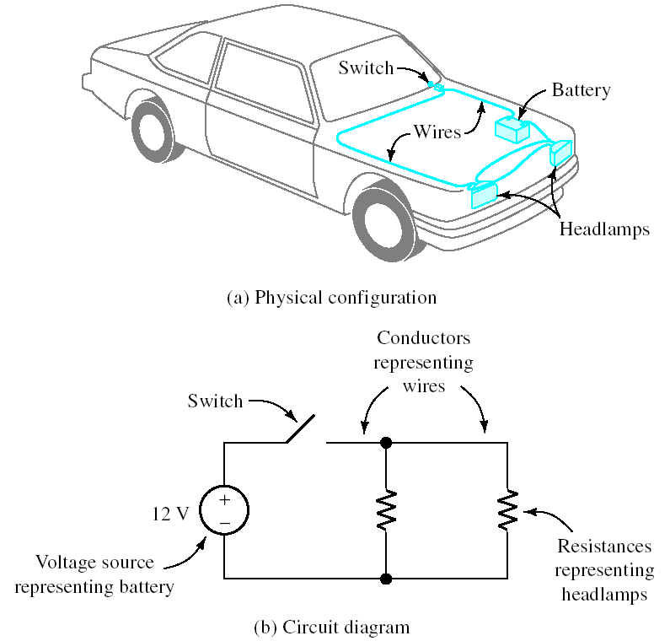
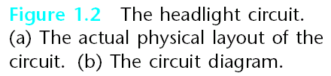
The circuit consists of
A battery
A switch
The headlamps
Wires
Switch is closed
  Current flows through the circuit
Switch is open
  The current does not flow
Notes:
Headlight circuit

Slide 4
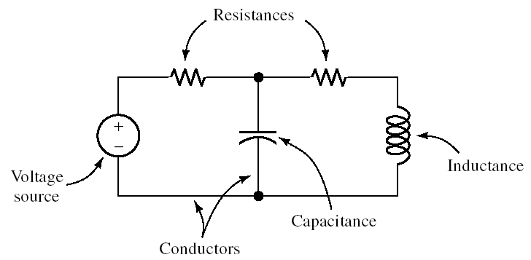
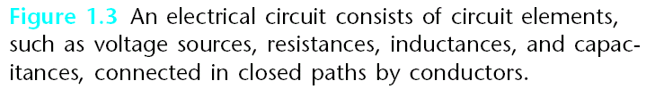
Electrical Circuits (電路)
An electrical circuit consists of various type of circuit elements (電路元件) connected in closed path by conductors (導體).
(電阻)
(電感)
(電壓源)
(電容)

Slide 5



Circuit Elements
金膜電阻
電容
電感

Slide 6

Electrical Current (電流)
Electrical current is the time rate of flow of electrical charge (單位時間通過電荷量) through a conductor or circuit element. The units are amperes (A), which are equivalent to coulombs (庫倫) per second (C/s).
Note:
The charge on an electron is C

Slide 7
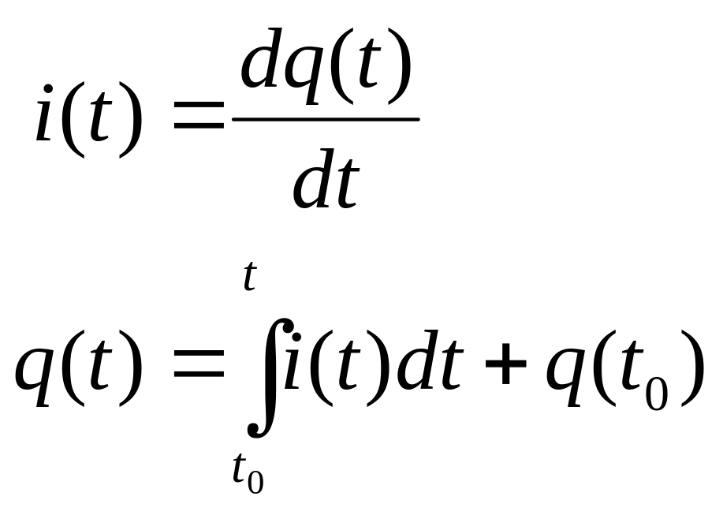
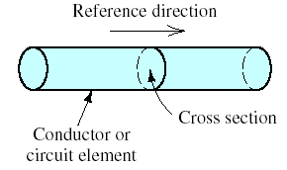
Electrical Current
q(t): 在時間 t 的淨電荷 (net charge)
Positive charge crossing in the reference direction (參考方向) is counted as a positive contribution to net charge

Slide 8
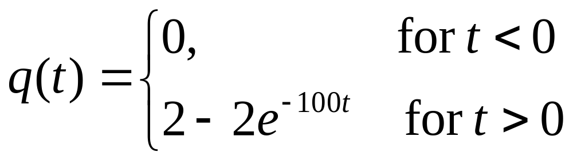
Example 1.1 Determine Current Given charge
Given
Sketch q(t) & i(t) to scale vs. time.

Slide 9
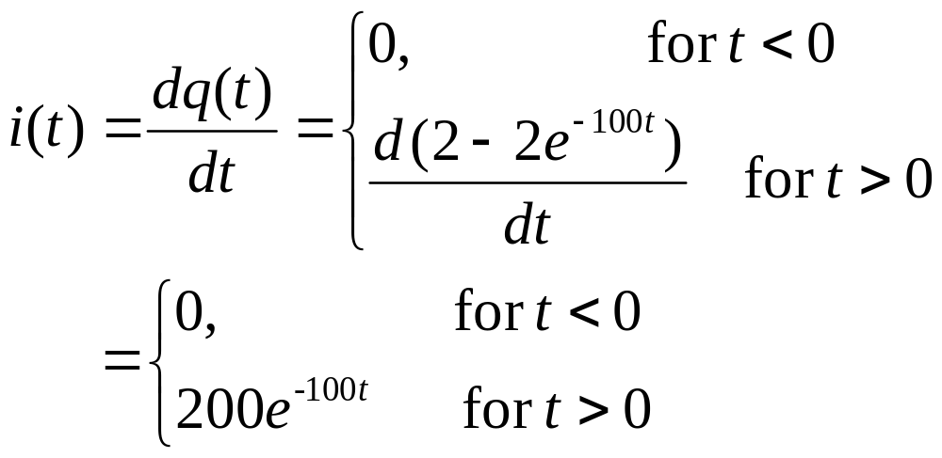
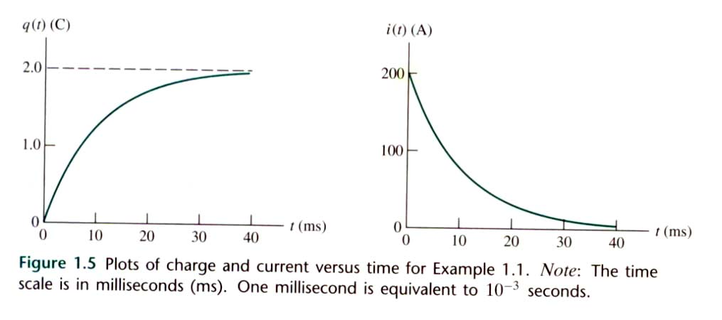
Sol:

Slide 10
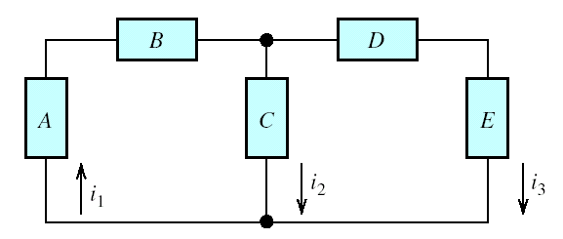
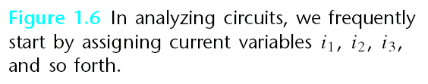
Reference Directions (參考方向)
In analyzing electrical circuits, we may not initially know the actual direction of current flow.
Therefore, we start by assigning current variables and arbitrarily selecting a reference direction.

Slide 11
Direct Current (DC, 直流電 )
Alternating Current (AC, 交流電 )
When a current is constant with time, we say that we have direct current, abbreviated as dc. On the other hand, a current that varies with time, reversing direction periodically, is called alternating current, abbreviated as ac.

Slide 12
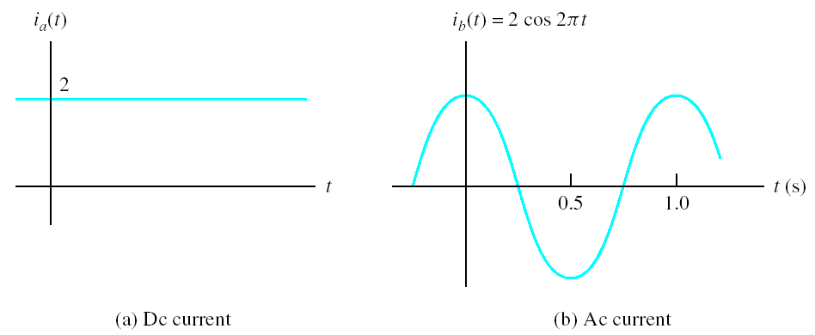
.

Slide 13
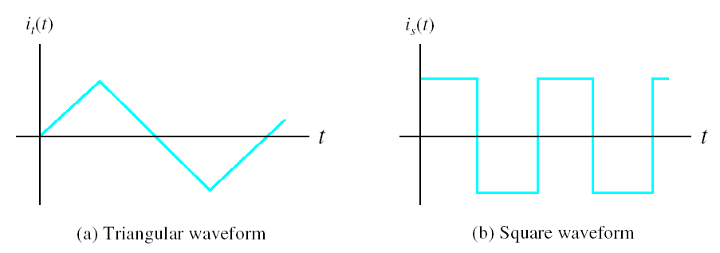

Slide 14
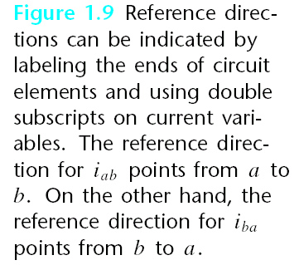
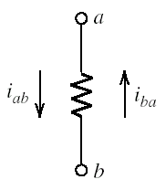
Double-Subscript Notation
We can use double subscripts to define the reference direction for the current.
i_{ab}: 由 a 流到 b 的電流

Slide 15
Voltages (電壓)
The voltage: 將單位電荷(unit of charge)由電路元件一端移動至另一端所產生的能量消耗 (transferred energy)。
Voltage 單位: volts (V), joules per coulomb (J/C, 焦耳/庫侖)

Slide 16
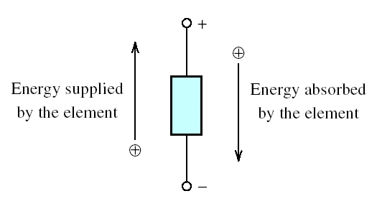
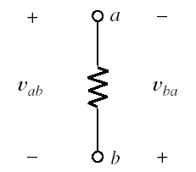
Voltage Direction
a
供能
耗能
b
V_{ab}: 代表將單位電荷由 端點 a 移動到端點 b 的能量轉換， V_{ab}= − V_{ba} 。
正電荷由元件+端移動至−端代表元件消耗能量。
正電荷由元件− 端移動至+端代表元件提供能量。

Slide 17
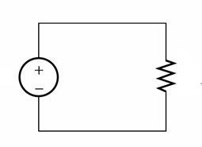




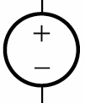
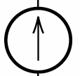
Voltage Direction
a
Note
b
供能
耗能
電阻
電感
電容
電壓源
電流源
元件符號可廣泛代表各種不同電路元件

Slide 18
Note
Voltage is measured across the ends (兩端) of a circuit element.
Current is a measure of charge flow through the element.

Slide 19
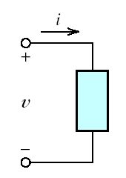
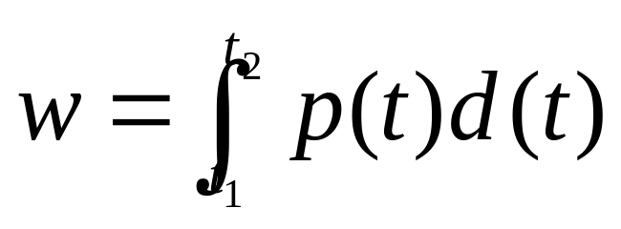
1.3 POWER (功率) AND ENERGY(能量)
能量 (energy) : 焦耳(J)
功率(power) p : 單位時間消耗的能量 J/sec, 單位為瓦特(W, watt)
i = C/sec, v = J/C,
p(t) = v(t)i(t)
總能量消耗 w (energy between t₁ and t₂)
(J, 焦耳)

Slide 20
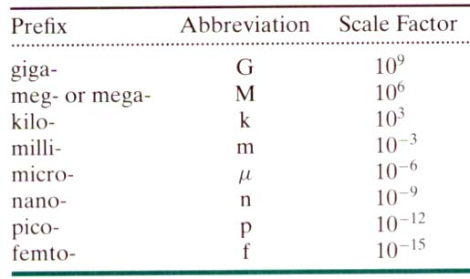
Prefixes Physical Quantities

Slide 21
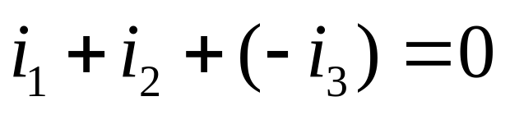
1.4 KIRCHHOFF’S CURRENT LAW (KCL)
流入節點(node)的淨電流(net current)為0.
流出節點的淨電流為0.
流入節點的電流和 =流出節點的電流和。
node
Note: 節點代表電路上某一點上有兩個或以上的電路元件交會。

Slide 22
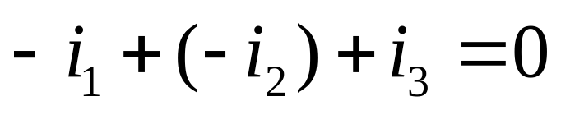
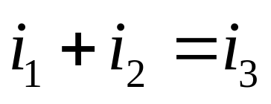
KIRCHHOFF’S CURRENT LAW (KCL)
Node a
遵守電荷守恆定律

Slide 23
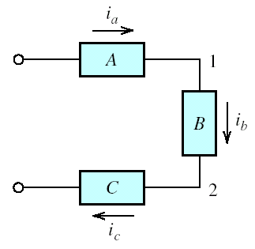
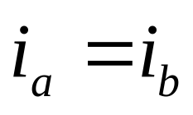
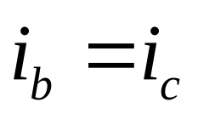
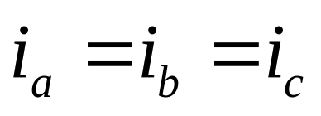
串聯電路 (series circuits)
Node 1
Node 2
串聯電路上電流相等

Slide 24
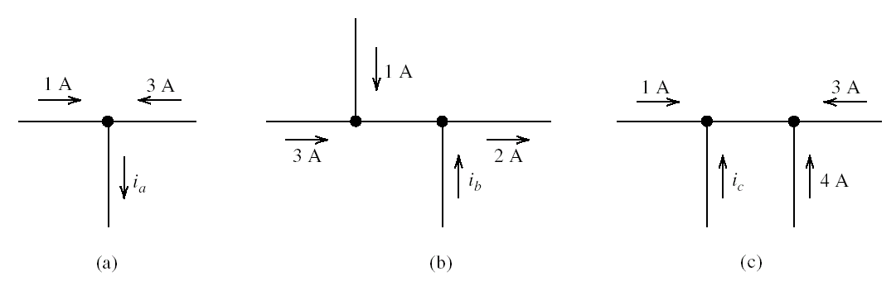
Excise 1.7 Use KCL to find the unknown currents in Fig. 1.21

Slide 25
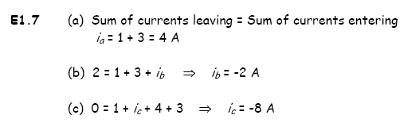

Slide 26
1.5 KIRCHHOFF’S VOLTAGE LAW (KVL)
在電路上的任何封閉迴路(closed loop)，其電壓總和為零.
Note: 迴路(loop)代表起始於一個節點通過電路元件而回到此節點的封閉路徑(close path)。

Slide 27
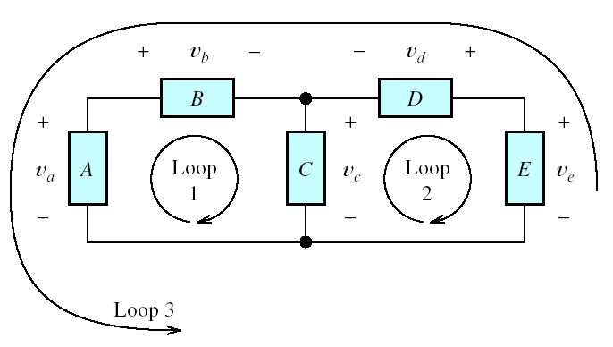
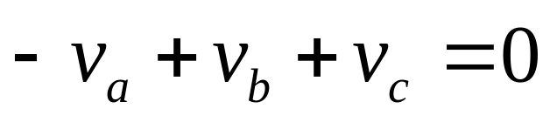
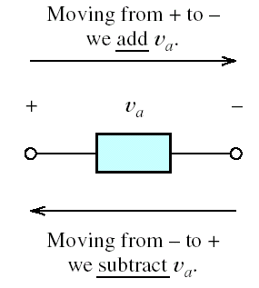
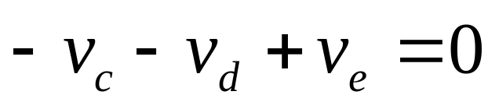
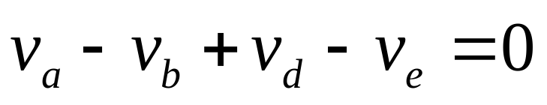
Loop 1
Loop 2
Loop 3
遵守能量守恆定律

Slide 28
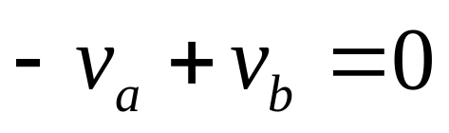
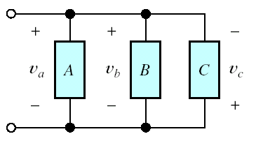
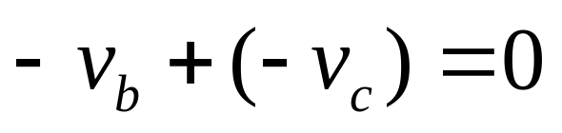
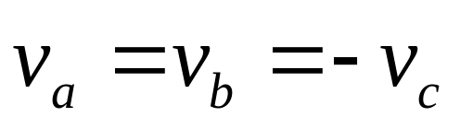
並聯電路 (parallel circuits)
L1
L2
並聯電路上電壓相等

Slide 29
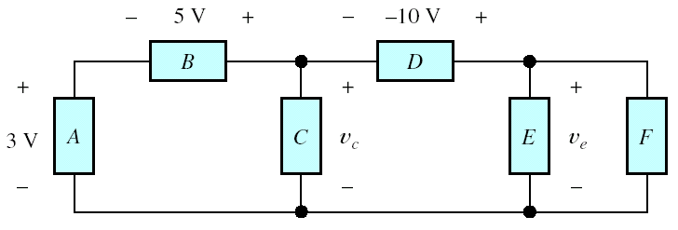
Excise 1.9 Using KVL to find v_{c} & v_{e}
Excise 1.10 Identify elements that are in parallel.
Identify elements that are in series.

Slide 30
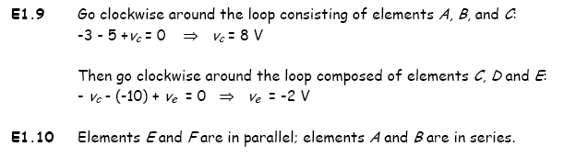

Slide 31
1.6 Circuit Elements
Conductors (導體)
Voltage sources (電壓源)
Current source (電流源)
Resistors (電阻)

Slide 32
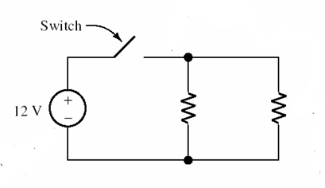
Conductors (導體)
電流通過理想導體(ideal conductors) 兩端的電壓為0.
電路兩點由導體連接稱為shorted circuit (短路)，可視為一個 node.
電路兩端不由導體或電路元件連接稱為斷路(open circuit).
open/closed

Slide 33
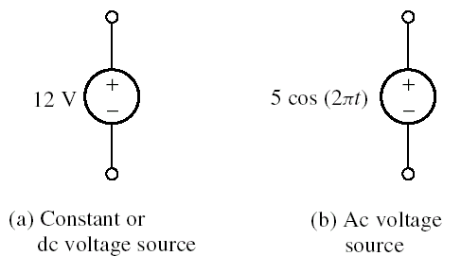
Ideal Voltage Source (理想電壓源)
理想(獨立)電壓源 (ideal independent voltage source)在兩端維持特定電壓，並且不受其他電路元件的影響。
在電路上以圓圈表示。
DC
AC

Slide 34

Dependent Voltage Source (相依電壓源)
相依電壓源(dependent voltage source)兩端的電壓是電路上其他電壓或電流的函數，又稱為受控電壓源(controlled voltage source)。
可分為
  電壓相依(voltage-controlled)電壓源
  電流相依(current-controlled)電壓源
以菱形符號表示。
相依電壓源

Slide 35
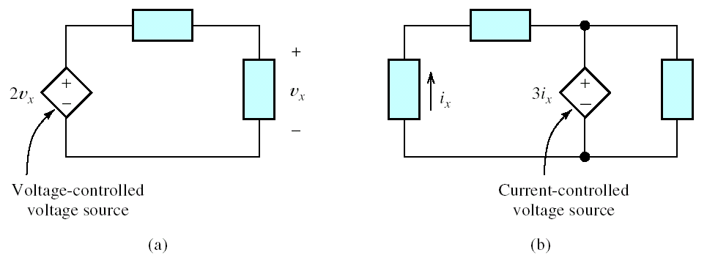
電壓/電流控制電壓源
電壓控制電壓源(voltage-controlled voltage source)兩端的電壓是電路上其他電路元件電壓的函數。
電流控制電壓源(current-controlled voltage source)兩端的電壓是電路上流過其他元件電流的函數。
增益函數 (gain factor)=2 (V/V)
增益函數 = 3 (V/A)

Slide 36
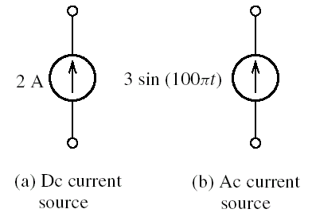
Independent Current Sources (獨立電流源)
獨立電流源在兩端有特定電流流過，並且不受其他電路元件的影響。
在電路上以圓圈表示，並以箭頭表示電流方向。

Slide 37

Dependent Current Source (相依電流源)
相依電壓源(dependent voltage source)兩端流通的電流是電路上其他電壓或電流的函數，又稱為受控電流源(controlled current source)。
可分為
  電壓相依電流源
  電流相依電流源
以菱形符號表示。
相依電流源

Slide 38
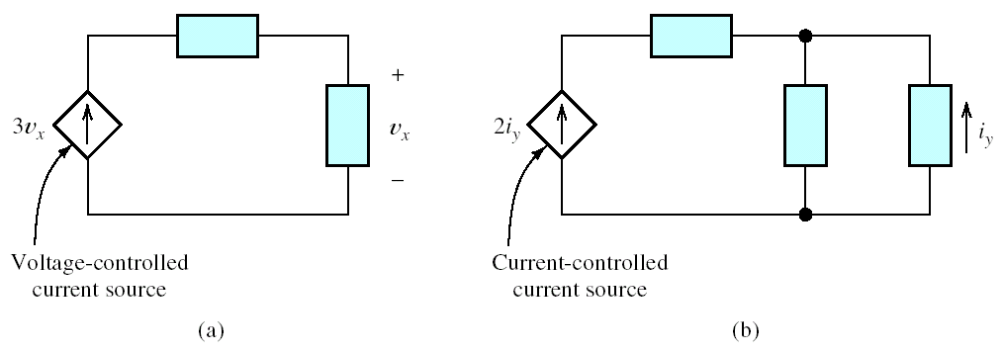
電壓/電流控制電流源
增益函數 (gain factor)=3 (A/V)
增益函數 = 2 (A/A)

Slide 39
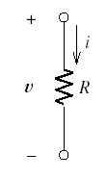
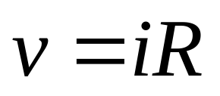


電阻 (Resistor)
電阻兩端的電壓與電流比值為常數。
歐姆定律(Ohm’s law)
Passive reference configuration電流由元件電壓的正極流入。在這種組態下，定義此電路元件的功率為正值，代表能量被此元件吸收。
a
歐姆 (V/A)
b

Slide 40



電導 (Conductance)
(電導)
siemens (A/V)

Slide 41




電阻之物理參數與功率
電阻的大小與導線的長度成正比，截面積成反比，我們可以寫成
代表電阻材料之電阻系數 (resistivity)
功率消耗

Slide 42



1.7 Introduction to Circuits

Slide 43




Using KVL, KCL, and Ohm’s Law to Solve a Circuit
Ohm’s Law
KCL

Slide 44



Ohm’s Law
KVL

